Slide 1

本文衍生自維基百科
程式人《十分鐘系列》
用十分鐘瞭解
機率、統計、還有R軟體
陳鍾誠
2016年7月1日

Slide 2
大學的時候
我就讀的《交大資訊科學系》有一門必修的《機率》課程
然後還有一門選修的《統計》課程。

Slide 3
我修了機率
但是沒有修統計！

Slide 4
結果
我只知道一堆機率分佈
但是卻不知道該怎麼用

Slide 5
後來
我修了通識開的一門統計課
修這門的原因是因為學校規定要修四門通識課才能畢業XD

Slide 6
但是那門統計課
是採用《通識領域》的上法

Slide 7
結果
我還是不知道該怎麼用
像是《檢定》之類的方法，我還是不太瞭解！

Slide 8
然後
就這樣過了25年！

Slide 9
25年後
我也是個大學老師了！

Slide 10
教育部的評鑑委員說
你們這個科系的數學課程太少，不符合大學的課程要求！

Slide 11
所以、系主任說
請各位老師多開數學課！

Slide 12
於是
我決定開一門《機率統計》

Slide 13
這樣
我就可以把之前沒學好的《機率統計》學好了！

Slide 14
為了學好《機率統計》

Slide 15
我決定發揮《程式人》的專長

Slide 16
就是用程式的方式學機率統計

Slide 17
於是我決定用R軟體
來幫助我學機率統計！

Slide 18
我發現
R軟體非常的適合用來學機率統計！

Slide 19
所以
我想我真的把機率統計學會了！

Slide 20
然後我一邊學一邊教

Slide 21
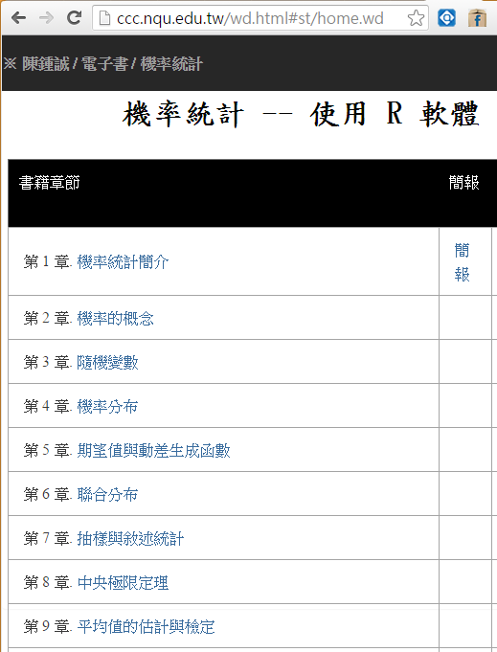
順便
還寫了一本電子書！

Slide 22
現在
就讓我們來看看
到底甚麼是《機率和統計》

Slide 23
還有
如何用R軟體來學機率和統計吧！

Slide 24
首先
讓我們先看看，機率和統計之間的關係！

Slide 25
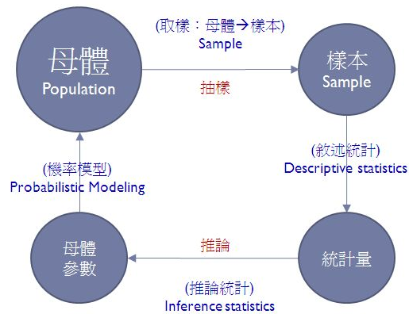
如下圖所示

Slide 26
機率和統計
其實是看待同一件事情的兩種不同角度！

Slide 27
機率
是在已知母體的情況下，研究樣本產生的情況！
而統計則通常是在母體未知的情況下，透過抽樣來研究母體到底長得甚麼樣？

Slide 28
這樣講
或許很難理解！

Slide 29
還是讓我們
發揮程式人的本色
用程式來解說《機率統計》好了！

Slide 30
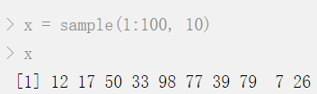
假如、我們想從1到100裏
抽出10個樣本，可以用下列R指令

Slide 31
在R軟體裡
內建了很多機率分布，還有對應的抽樣函數
像是《均等分布、常態分佈、布瓦松分布、指數分布、二項分布、負二項分布、幾何分布...》
等等。

Slide 32
我們可以透過這些函數
進行隨機抽樣！

Slide 33
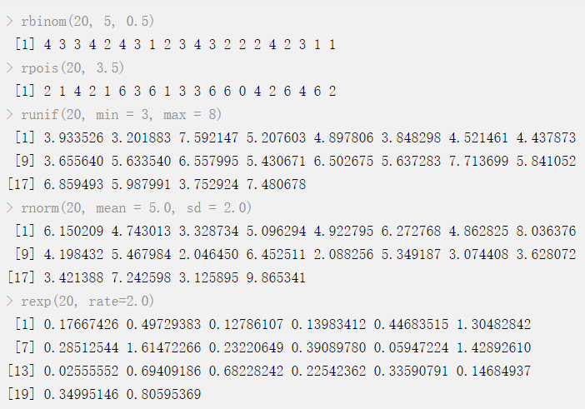
以下是一些抽樣的範例
二項分布，正面機率0.5，每次抽5個，會有幾個正面(共抽20組)
布瓦松分布，lambda=3.5，抽20次
3到8之間的均等分布，抽 20 個樣本
常態分佈(平均值5, 標準差2)，抽 20 個樣本
指數分佈(參數為2)，抽 20 個樣本

Slide 34
但是、這樣的抽樣
我們只看到一堆數字
到底這些數字代表甚麼呢？

Slide 35
讓我們進一步用程式來畫圖
會比較知道這些分布的樣子

Slide 36
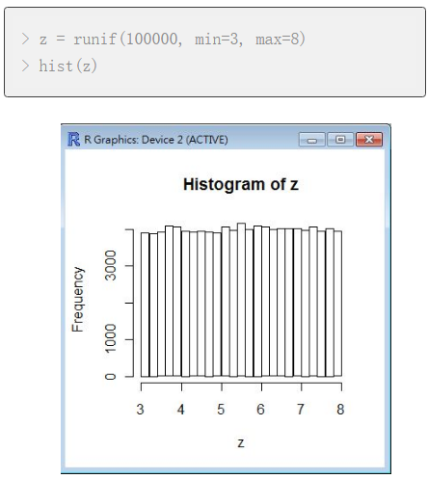
舉例而言
右邊是均等分布抽十萬個的次數統計圖(histogram)
你可看到每個區域的分布都很均勻。
所以才叫均等分布

Slide 37
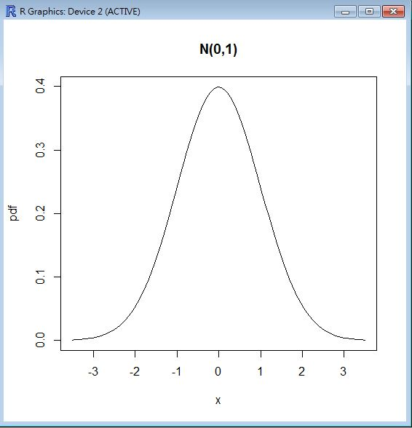
接著讓我們看看常態分佈
右圖是標準常態分佈的機率密度函數(Probabilistic Density Function, PDF)

Slide 38
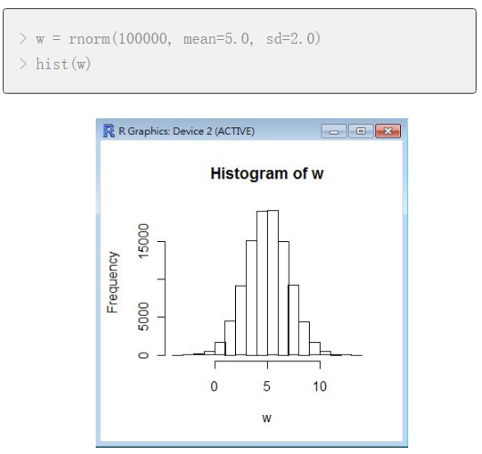
如果我們對常態分佈抽樣
結果當然也會很常態
像是右圖是對平均值5,標準差2的常態分佈抽
十萬個樣本的統計圖形

Slide 39
一個很直覺的想法是
樣本從什麼分布抽出來，《次數統計圖》(histogram)就會長得和該分布很像。
基本上這是對的！

Slide 40
如果想大概瞭解
該分布到底長得甚麼樣子
除了畫圖以外，還可以算出一些數字來讓我們大概理解該分布的外貌！

Slide 41
這些大概的數字
就是《敘述統計》裡的那些數字
像是《平均值、中位數、標準差、四分位數、最大最小值》等等。

Slide 42
假如我們不知道母體分布
那麼《敘述統計》就可以提供一些基本的線索！

Slide 43
但是、統計的力量不止於此

Slide 44
除了《敘述統計》之外
更強大的是推論統計！

Slide 45
而《推論統計》的關鍵
則是《中央極限定理》！

Slide 46
要理解中央極限定理
可以用數學
也可以用程式

Slide 47
傳統的統計課程
都會教你用《數學》來理解
《中央極限定理》

Slide 48
但我是教程式的老師
所以打算用程式來教你
《中央極限定理》！

Slide 49
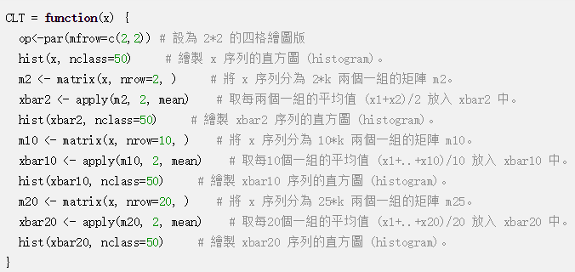
首先、讓我們寫個R程式

Slide 50
這個程式
會畫出1個、2個、10個、20個樣本的平均值之分布圖。

Slide 51
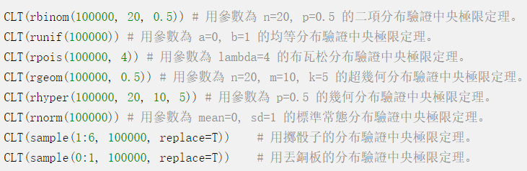
然後、我們就可以用下列程式
來觀察《中央極限定理》到底是甚麼意思

Slide 52
你會發現、不管母體長什麼樣子
只要樣本數愈多，其平均值就會愈來愈接近常態分佈！
而且通常20個樣本以上就會非常接近常態分佈了。

Slide 53
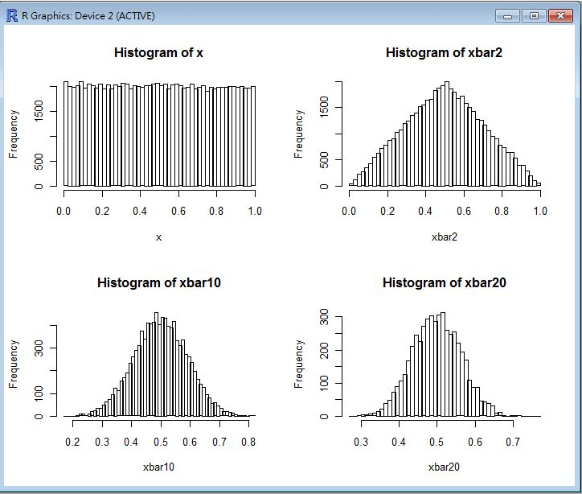
舉例而言、以下是均等分布的執行結果
兩個樣本的平均
變成金字塔狀
單一樣本
是平的
十個樣本的平均
已經非常接近
常態分佈
20個樣本平均
還是常態分佈

Slide 54
這種多樣本平均
會趨向常態分佈的現象
  就是《中央極限定理》

Slide 55

其數學式可以寫成
中央極限定理：n個樣本的平均值會趨向常態分佈
n個樣本的平均
會趨向常態分佈

Slide 56
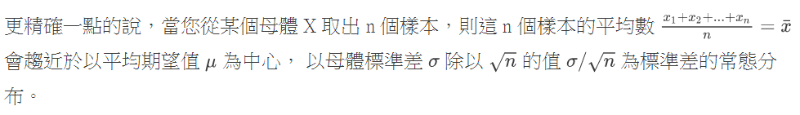
而且這個常態分佈，還會隨n增加而變窄

Slide 57
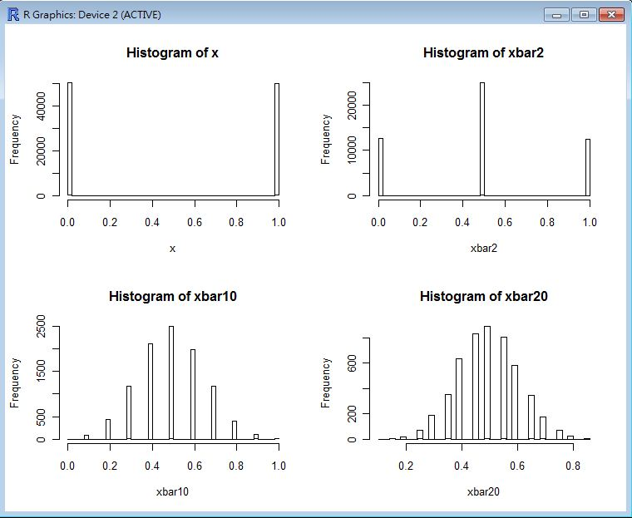
所以、不管母體是骰子還是銅板

Slide 58
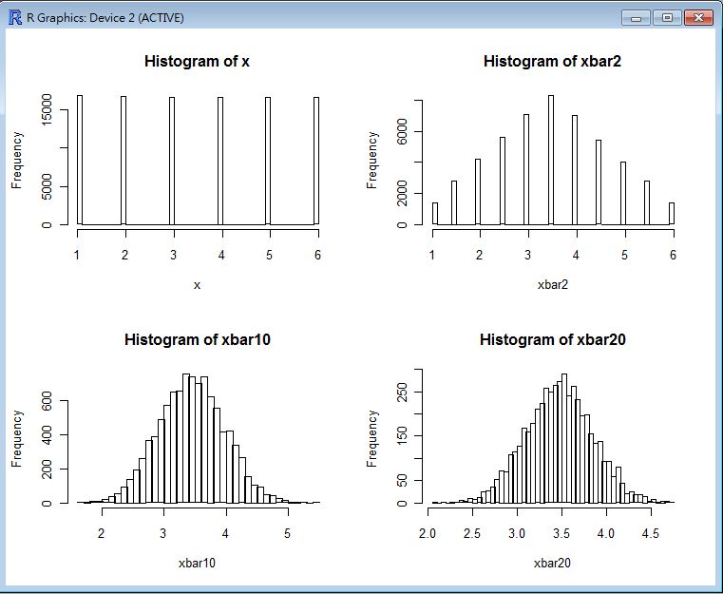
多個樣本的平均值都會趨向常態分佈
骰子
1到6 點
十個樣本的平均值
就非常常態了

Slide 59
換句話說
只要是前後無關的隨機樣本
n個樣本的平均值都會趨向常態分佈
只要 n 大一點就行了！
而且 n 愈大，標準差就越小

Slide 60
仔細想想
你會發現這是一個非常強大的定理！

Slide 61
為甚麼很強大？

Slide 62
因為只要幾十個樣本
通常就可以很準確地預測母體的平均值。

Slide 63
不過、這個定理還有一點點缺陷

Slide 64
那個缺陷就是
對於非數學化的母體而言
我們通常不知道母體的標準差！

Slide 65
這樣、我們就不能套用
中央極限定理的公式了！
σ未知？

Slide 66
為了處理這個問題
英國在酒廠工作的Willam S. Gosset於1908年提出了《t分布》，可以用來修正常態N分布在σ未知時難以套用中央極限定理的問題。

Slide 67



T分布的想法是
改用樣本標準差S_{n}來替代母體標準差σ
於是標準常態分佈Z就換成了T分布

Slide 68
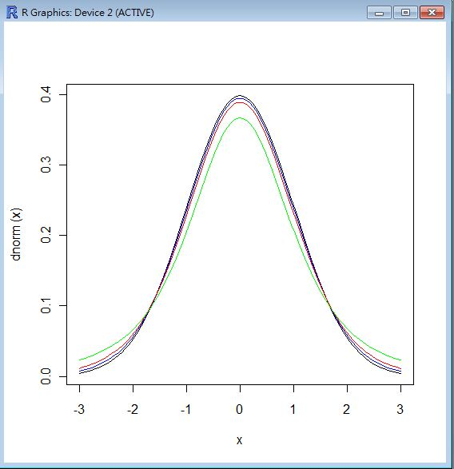
T分布的樣子如下
由於使用了S_{n}樣本標準差
所以樣本數n不同就會有不同的分佈線

Slide 69
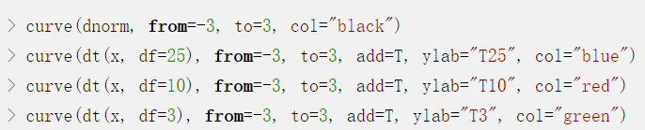
樣本愈多就越接近常態分佈
常態分佈
3個樣本

Slide 70
有了T分布之後
既使不知道母體標準差，我們也能很有信心的透過 n 個樣本來估計母體的平均值。
因為我們可以用樣本標準差Sn 取代母體標準差σ
母體標準差
樣本標準差

Slide 71
但是有個條件
就是樣本之間必須是獨立的
抽樣必須要是《隨機抽樣》

Slide 72
只要確保這些條件
我們就能使用t分布來估計了！

Slide 73
有了中央極限定理和T分布

Slide 74
我們還需要什麼大數據呢？

Slide 75
只要幾十個樣本
就可以估計的不錯了！

Slide 76
不夠的話
就用幾百或上千個樣本
縮小平均值X的標準差就好了！

Slide 77
於是我們可以
用抽樣來檢定母體平均數

Slide 78
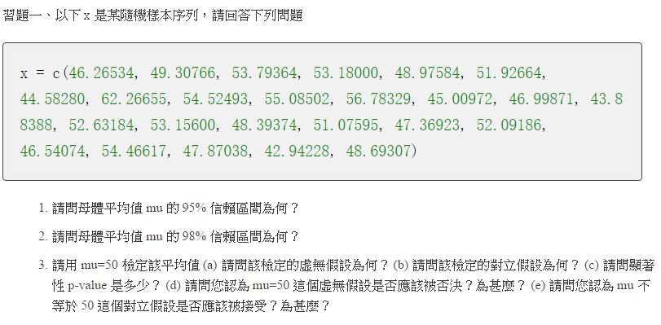
然後回答下列問題

Slide 79
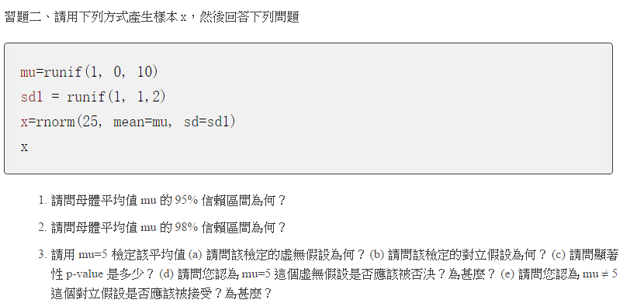
或者下列問題

Slide 80
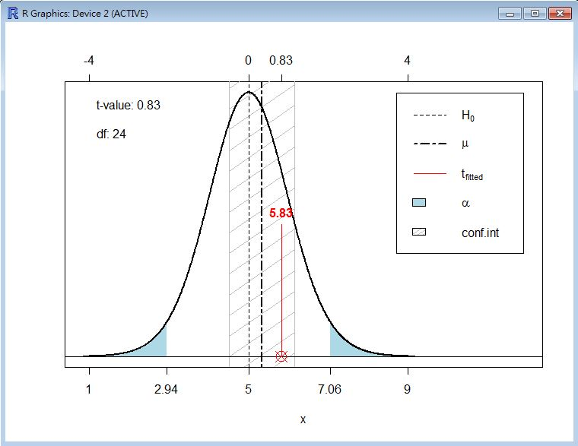
因為落在下圖藍色區域的機率很小
所以我們的估計值不太容易落在差很遠的藍色區域

Slide 81
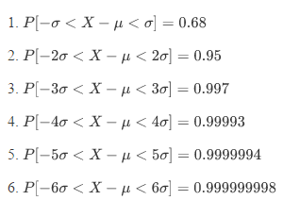
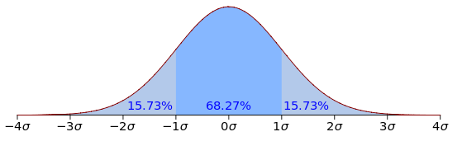
只要在兩個標準差的範圍內
就可以達到95%的信賴區間

Slide 82
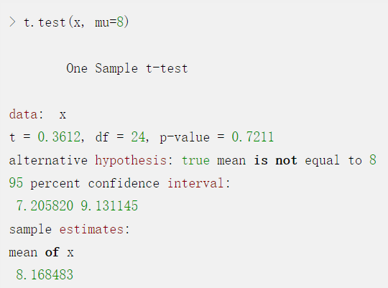
然後我們就可以用t分布來檢定
檢定母體平均值mu 是否為 8
自由度24代表有25個樣本
95% 信賴區間
x 的樣本平均值為 8.168483

Slide 83
於是我們可以玩玩猜數字遊戲
去猜某個分布的母體平均數mu=μ值到底是多少？

Slide 84
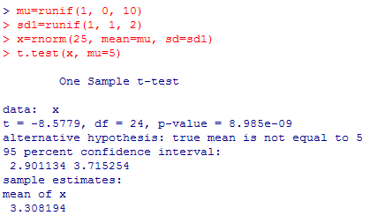
像是這樣
母體平均mu值是0到10之間的一個亂數
母體標準差 sd1是 1 到 2 之間的一個亂數
用上述參數進行常態分佈抽樣25個
然後進行 t檢定
然後進行 t檢定，看看mu是否為5
P 值很小，代表 mu 幾乎不可能為 5
95%信賴區間範圍
樣本平均數 x 為 3.308194

Slide 85
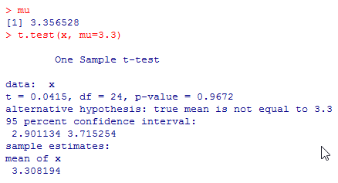
既然上述檢定已經告訴我們x為3.308194
那麼mu應該不會離x太遠
以本例而言母體的 mu 為3.356528

Slide 86
透過這種 T 檢定
我們就可以很容易的推測母體平均數 mu 值的範圍。

Slide 87
並且可以很有信心
因為落在範圍外的機率可以設得很小(像是5%)

Slide 88
但前提是
樣本必須要《互相獨立》
而且必須是從母體中《隨機抽樣》出來的！

Slide 89
當然、我們不只可以檢定平均值
還可以檢定《標準差》(變異數)
  只是要改用 F 分布

Slide 90
另外還有
單樣本、雙樣本、成對樣本
等等檢定方式！

Slide 91
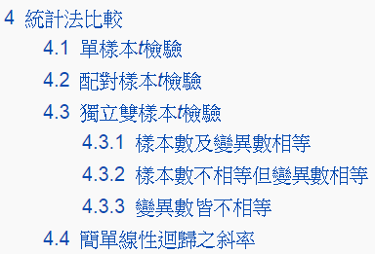
您必須小心選用
不同的情況必須採用不同的分布去檢定

Slide 92
只要選擇對的檢定方法
而且確定樣本的隨機性
那麼不需要很多樣本，就可以得到《值得信賴》的信賴區間！

Slide 93
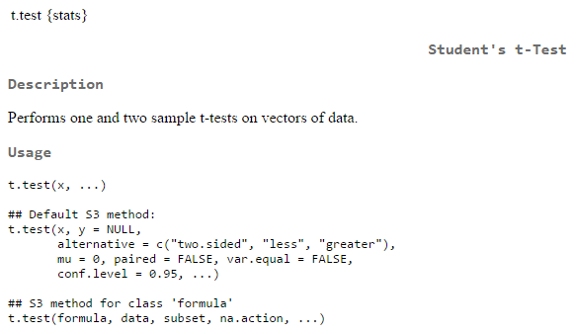
方法很簡單，只要使用下列R函數就行了

Slide 94
你可以用單樣本t檢定去檢驗
某湖水中的平均細菌數量
燈泡或機器的平均壽命
選舉的投票率或得票率
t.test(x, mu=μ, conf.level = 0.95)

Slide 95
或者用雙樣本t檢定去檢驗
兩台機器的加工精度
兩種飼料讓豬長大的速率
兩個湖水的某種細菌數量
t.test(x, y, var.equal=TRUE)

Slide 96
或者用成對t檢定去檢驗
攝氏70度與80度時某元件斷裂強度是否有差異
某班對某主題第二次考試的成績是否比第一次考試進步
同一人在服用某維生素後是否比較不容易感冒。
t.test(x, y, paired=TRUE)

Slide 97
當然、可以檢定的數值
並不只限定於平均值
還有《標準差》與《比例》等等，也都可以進行檢定。

Slide 98
雖然、還是有些情況
少樣本的檢定會偏離太遠！

Slide 99
舉例而言、假如要估計平均財產
如果全世界有一百億人，比爾蓋茲的財產佔全世界財產總額的90%
那麼我們的抽樣，只要漏掉比爾蓋茲就會有嚴重的偏離。
但是樣本很少卻抽到比爾蓋茲，也一樣會有嚴重的偏離。

Slide 100
像是上述比爾蓋茲的案例
我們是很難透過抽樣進行正確估計的
還好這種情況並不是很常見！

Slide 101
另外、在統計的實務上
會遭遇到很多困難點
主要的困難點是《抽樣很難做到完全隨機》

Slide 102
關於這點我們在上次的十分鐘系列
《用十分鐘瞭解關於論文的那些事兒》
當中有提到過！
http://www.slideshare.net/ccckmit/ss-63325373

Slide 103
很多碩士論文
都會犯下這類因《抽樣不隨機》而導致的統計錯誤

Slide 104
舉例而言
當你做問卷調查時，如果用網路問券，那抽到的就只有上網的人，而且為了鼓勵人家來填問卷，動用了親朋好友的關係。
這樣就沒辦法做到真正的隨機抽樣，會有嚴重的偏差！

Slide 105
如果你用紙本問卷調查
通常要發獎品鼓勵人家來填
於是發糖果就一堆小朋友來
發日用品又一堆歐巴桑來填
最後還是完全走樣！

Slide 106
如果你用電話調查
通常一打過去說要調查，人家就掛電話。
最後調查到的都是閒閒在家沒事幹想找人聊天的那種
這樣的調查仍然離《隨機抽樣》非常的遠！

Slide 107
但是、很多人為了畢業
或者為了升等，還是常常去做這種完全不隨機的調查
最後還不懂如何設計才能排除亂填或重複的問卷！

Slide 108
以上這些都是
抽樣不隨機所導致的統計錯誤。

Slide 109
所以在設計抽樣方法時
必須想辦法克服這些問題
例如讓《抽樣方法和母體之間》具有獨立性。
這樣抽樣就不容易走樣太多！

Slide 110
而且在寫論文時
務必清楚地描述，你所採用之抽樣方法，以及和母體之間的關係。
這樣就能清楚地讓讀者知道你的研究方法與限制，不會誤導讀者！

Slide 111
當然、還有其他降低抽樣問題的方法
這就是進行統計研究前要學習的了！

Slide 112
除了統計檢定之外
統計學裡還有一些更進階的內容

Slide 113
像是我們可以用ANOVA
Analysis of variance (方差分析、變異數分析)
來檢定《多組樣本》的《標準差平方》
標準差的平方=方差=變異數=variance

Slide 114
然後也可以用相關係數
判斷兩組數據的相關程度

Slide 115
甚至用迴歸分析
找出兩組數據的相關公式

Slide 116
而這些檢定方法的數學原理
主要就是來自《中央極限定理》

Slide 117
以上這些
差不多就是大學《機率統計》的主要內容了！

Slide 118
這就是我們
今天的十分鐘系列

Slide 119
希望您會喜歡

Slide 120
我們下回見！

Slide 121
Bye Bye!

